Slide 1
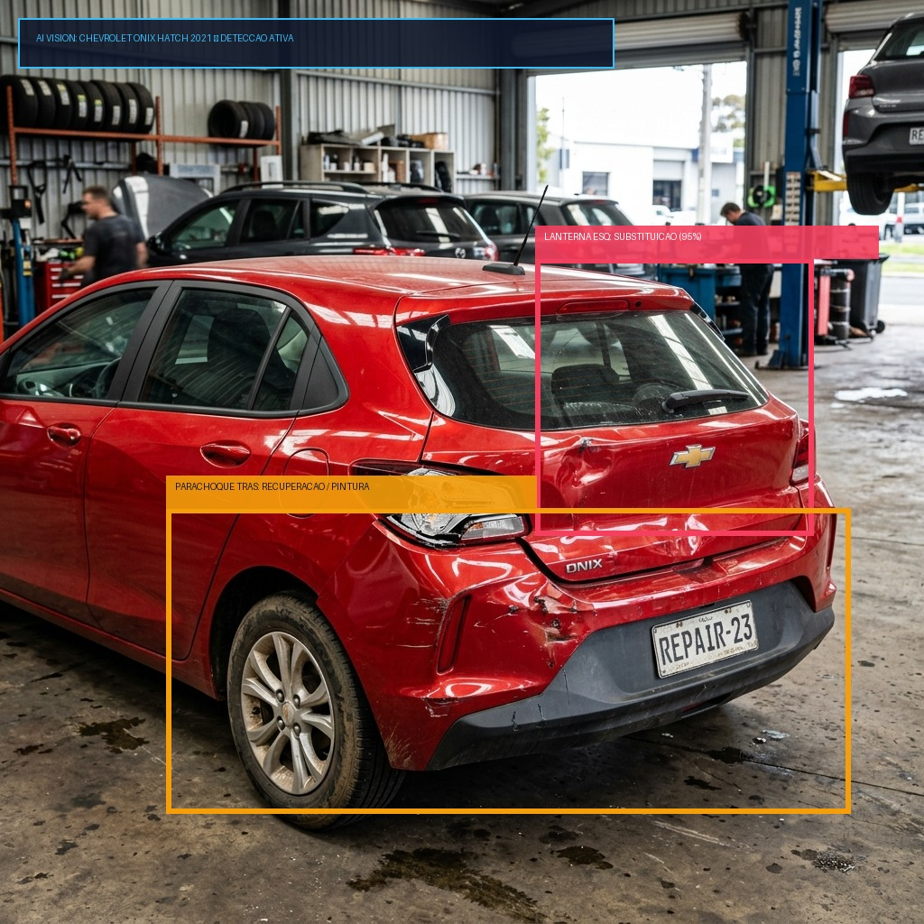
PROJETO DE DISCIPLINA • DEVOPS & SISTEMAS DISTRIBUÍDOS
AutoBudget AI
Vistoria Automotiva com Visão Computacional & Cluster Docker Swarm
IA
Gemini 2.0
Visão computacional e bounding boxes
3 Nós
Cluster DinD
1 Manager + 2 Workers reais
100%
Disponível
Zero downtime e auto-healing
Notes:
NOTAS DO ORADOR (O QUE FALAR AO PROFESSOR):
Boa noite professor e turma! Hoje vou apresentar o AutoBudget AI. O projeto une Inteligência Artificial Generativa para visão computacional pericial com alta disponibilidade corporativa em um cluster Docker Swarm de 3 nós.

Slide 2
CONTEXTO DE NEGÓCIO
O Cenário Atual vs AutoBudget AI
⚠️ PROCESSO TRADICIONAL (MANUAL)
⏳ 48h a 7 dias
Demora na regulação manual do sinistro
💸 Cotações Manuais
Preços arbitrários e risco de superfaturamento
📄 Sem Cruzamento FIPE
Dificuldade em auditar a regra de 75% Perda Total
❌ Vistoria Subjetiva
Sem mapeamento visual rastreável das peças
✨ COM AUTBUDGET AI (AUTOMATIZADO)
⚡ 15 Segundos
Diagnóstico pericial instantâneo via IA multimodal
🏷️ Cotação Dupla Transparente
Peças novas OEM vs usadas homologadas DETRAN
📊 Tabela FIPE Integrada
Cálculo matemático automático da regra de 75%
🎯 Bounding Boxes Visuais
Caixas delimitadoras em cada peça danificada
Notes:
NOTAS DO ORADOR (O QUE FALAR AO PROFESSOR):
Mostre o contraste para o professor: o mercado perde dias com cotações manuais e sem auditoria FIPE. O AutoBudget AI resolve o problema em 15 segundos.

Slide 3
INTELIGÊNCIA ARTIFICIAL
Visão Computacional & Detecção de Danos
Identificação
Veículo & Modelo
Marca, modelo, ano e cor identificados pelas fotos.
Classificação
Ação Pericial
Diferencia troca de lanterna de recuperação de lata.
Bounding Boxes
Coordenadas Reais
Caixas delimitadoras percentuais projetadas sobre o dano.
Notes:
NOTAS DO ORADOR (O QUE FALAR AO PROFESSOR):
Mostre a foto na tela: a IA recebe fotos do carro batido e analisa em 3 níveis: identifica o modelo, gera as caixas coloridas nos pontos de impacto e decide a ação (substituição obrigatória para óptica ou recuperação para lata).

Slide 4
ARQUITETURA DE SOFTWARE
Separação em Camadas & Microsserviços
01. BORDA
Nginx Reverse Proxy
• Porta pública 80
• Serve o frontend React estático
• Compressão Gzip ativa
• Proxy reverso /api/ -> backend
• Upload de fotos até 50MB
• Timeout de 120s para IA
02. LÓGICA
Python REST API
• Porta interna 5000
• Threaded TCP Server de alta concorrência
• Integração com Gemini 2.0 Flash
• Banco FIPE e cotações de peças
• Cálculo de R$ 80/h de mão de obra
03. CLIENTE
React Standalone SPA
• Interface reativa em Dark Mode
• Bounding box overlay nas imagens
• Modal de configuração de API Key
• Histórico de vistorias local
• Emissão de laudo em PDF
Notes:
NOTAS DO ORADOR (O QUE FALAR AO PROFESSOR):
Explique a modularidade: o Nginx expõe a porta 80 e encaminha as chamadas para a API Python na porta interna 5000 via rede overlay. Essa arquitetura é leve, segura e rápida.

Slide 5
ENGENHARIA DE CONTAINERS
Anatomia dos Dockerfiles (Backend & Frontend)
Dockerfile.backend [Python 3.11-Slim]
# 1. Imagem leve oficial do Python 3.11
FROM python:3.11-slim
WORKDIR /app
# 2. Copia o servidor pericial e configs
COPY server.py ./
COPY .env* ./
# 3. Variavel de ambiente e porta
ENV PORT=5000
EXPOSE 5000
# 4. Execucao do servidor multithread
CMD ["python", "server.py"]
Dockerfile.frontend [Nginx Alpine ~23MB]
# 1. Imagem Nginx Alpine ultraleve (~23MB)
FROM nginx:alpine
# 2. Copia aplicacao React Standalone
COPY index.html /usr/share/nginx/html/index.html
COPY slides.html /usr/share/nginx/html/slides.html
COPY public/ /usr/share/nginx/html/
COPY assets/ /usr/share/nginx/html/assets/
# 3. Injeta a configuracao de reverse proxy
COPY nginx.conf /etc/nginx/conf.d/default.conf
EXPOSE 80
CMD ["nginx", "-g", "daemon off;"]
Notes:
NOTAS DO ORADOR (O QUE FALAR AO PROFESSOR):
Destaque para o professor as escolhas de imagem:
• Usamos python:3.11-slim para o backend para evitar compiladores pesados e economizar memória.
• Usamos nginx:alpine para o frontend porque pesa apenas ~23MB e consome pouquíssima CPU/RAM.
• Mostre como o nginx.conf customizado é injetado diretamente no container.

Slide 6
GATEWAY DE BORDA
Configuração do Nginx (nginx.conf)
nginx.conf (Proxy Reverso & Gateway) [Porta 80]
server {
listen 80;
gzip on; gzip_types text/plain application/json;
# 1. Servir o frontend React Standalone
location / {
root /usr/share/nginx/html;
try_files $uri $uri/ /index.html;
}
# 2. Reverse Proxy para a API Python na Overlay
location /api/ {
proxy_pass http://backend:5000/api/;
proxy_set_header Host $host;
proxy_set_header X-Real-IP $remote_addr;
proxy_connect_timeout 30s;
proxy_read_timeout 120s; # Timeout ampliado para IA
client_max_body_size 50m; # Upload de fotos pesadas
}
}
50 MB
client_max_body_size
Permite envio de múltiplas fotos de alta resolução do sinistro.
120s
proxy_read_timeout
Evita erro 504 Gateway Timeout durante inferência da IA.
backend:5000
DNS Interno Swarm
Resolução transparente de nome de serviço na overlay.
Notes:
NOTAS DO ORADOR (O QUE FALAR AO PROFESSOR):
Explique aqui os ajustes finos do Nginx que evitam bugs comuns:
1. client_max_body_size 50m para fotos grandes.
2. proxy_read_timeout 120s para dar tempo da IA do Gemini responder sem dar timeout 504.
3. proxy_pass http://backend:5000/api/ resolvendo pelo DNS da rede overlay do Swarm.

Slide 7
ESPECIFICAÇÃO DA STACK
Dessecando o docker-compose.yml
docker-compose.yml (Orquestração Swarm) [Deploy Spec]
version: '3.8'
services:
backend:
image: 127.0.0.1:5000/autobudget-backend:latest
deploy:
replicas: 2 # Alta disponibilidade
restart_policy:
condition: on-failure # Auto-healing
update_config:
parallelism: 1; delay: 10s # Rolling update
frontend:
image: 127.0.0.1:5000/autobudget-frontend:latest
ports: ["80:80"] # Ingress Routing Mesh
deploy: { replicas: 2 }
visualizer:
volumes: ["/var/run/docker.sock:/var/run/docker.sock"]
deploy:
placement:
constraints: [node.role == manager] # Seguranca
networks:
autobudget-net: { driver: overlay } # Rede virtual multi-host
replicas: 2
Redundância Ativa
2 instâncias simultâneas de cada serviço.
overlay
autobudget-net
Comunicação entre nós via túnel VXLAN.
manager
Visualizer Constraint
Acesso exclusivo ao socket no nó mestre.
Notes:
NOTAS DO ORADOR (O QUE FALAR AO PROFESSOR):
O professor vai avaliar isso de perto! Mostre:
1. Como apontamos as imagens para o registry local 127.0.0.1:5000.
2. A seção deploy com replicas: 2 e update_config.
3. A constraint do Visualizer para rodar apenas no Manager.

Slide 8
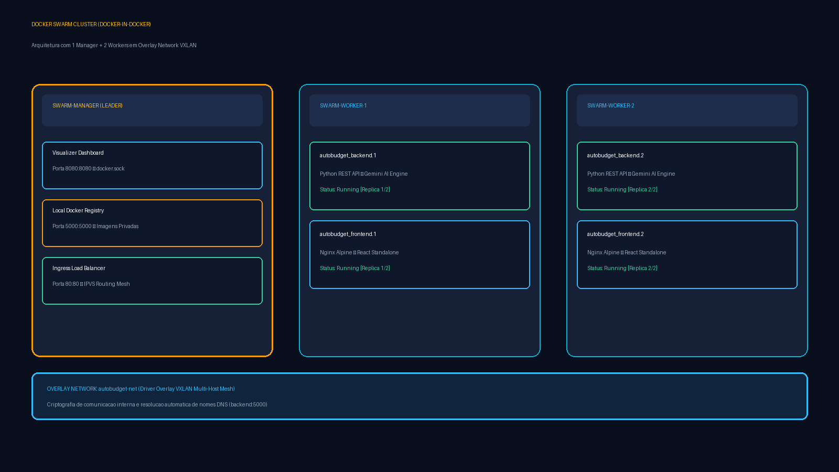
TOPOLOGIA DISTRIBUÍDA
Cluster Docker Swarm em DinD (Multi-Nó)
Notes:
NOTAS DO ORADOR (O QUE FALAR AO PROFESSOR):
Apresente o diagrama do cluster: 1 Manager e 2 Workers reais rodando em Docker-in-Docker. Mostre a separação de papéis: o Manager com o Visualizer e o Registry, e os Workers com as réplicas ativas na rede overlay.

Slide 9
AUTOMAÇÃO DE INFRAESTRUTURA
Script de Inicialização (setup-swarm-dind.sh)
setup-swarm-dind.sh (Automação DinD) [Bash Script]
#!/usr/bin/env bash
# 1. Cria rede bridge para conectar os nós DinD
docker network create --driver bridge swarm-dind-net
# 2. Sobe o container Manager em modo privilegiado
docker run -d --privileged --name swarm-manager \
--network swarm-dind-net -p 80:80 -p 8080:8080 -p 5000:5000 docker:dind
# 3. Inicializa o Swarm no Manager e extrai o Join Token
docker exec swarm-manager docker swarm init
TOKEN=$(docker exec swarm-manager docker swarm join-token worker -q)
# 4. Sobe Workers e associa ao cluster via Token
docker run -d --privileged --name swarm-worker-1 ... docker:dind
docker exec swarm-worker-1 docker swarm join --token "$TOKEN" $MANAGER_IP:2377
docker run -d --privileged --name swarm-worker-2 ... docker:dind
docker exec swarm-worker-2 docker swarm join --token "$TOKEN" $MANAGER_IP:2377
docker:dind
Docker-in-Docker
Containers com daemon Docker completo isolado.
2377
Porta Raft Swarm
Porta oficial de comunicação e consenso do cluster.
1 Host
Economia Máxima
Cluster multi-nó real em 1 única VM Ubuntu.
Notes:
NOTAS DO ORADOR (O QUE FALAR AO PROFESSOR):
Explique como funciona o setup-swarm-dind.sh:
1. Cria uma rede bridge swarm-dind-net.
2. Sobe o container swarm-manager com docker:dind e executa docker swarm init.
3. Captura o join-token e junta os nós swarm-worker-1 e swarm-worker-2 na porta 2377.

Slide 10
TOLERÂNCIA A FALHAS
Alta Disponibilidade & Auto-Healing
2 Réplicas
Redundância Ativa
Backend e frontend com 2 cópias ativas distribuídas entre os nós.
Auto-Healing
Recuperação Automática
restart_policy: on-failure garante recuperação imediata.
Zero Downtime
Rolling Updates
Atualizações graduais com delay de 10s sem derrubar o serviço.
# Ingress Routing Mesh ativo na porta 80:
docker service update --image 127.0.0.1:5000/autobudget-backend:latest --force autobudget_backend
[OK] 2/2 replicas atualizadas com sucesso • Zero perda de pacotes
Notes:
NOTAS DO ORADOR (O QUE FALAR AO PROFESSOR):
Destaque como o Swarm trata falhas: se um container cair, o Swarm sobe outro automaticamente. Se atualizarmos a imagem, ele faz rolling update sem o usuário perceber.

Slide 11
GERENCIAMENTO DE ARTEFATOS
Registry Privado Local & Imagens Otimizadas
Porta 5000
Registry Local
• Subido diretamente no manager
• Elimina dependência do Docker Hub
• Sem limite de rate limit de downloads
• Distribuição instantânea pela rede interna
• docker push 127.0.0.1:5000/backend:latest
~23 MB
Nginx Alpine (Frontend)
• Imagem ultraleve para borda
• Tempo de boot em milissegundos
• Superfície de ataque reduzida
• Servindo bundle React e Nginx config
Python Slim
Backend Otimizado
• Baseado em python:3.11-slim
• Sem compiladores desnecessários
• Inicialização em menos de 1s
• Consumo mínimo de RAM por réplica
Notes:
NOTAS DO ORADOR (O QUE FALAR AO PROFESSOR):
Explique o Registry local na porta 5000: os nós puxam as imagens diretamente do Manager sem gastar internet e sem bater em limites de download do Docker Hub.

Slide 12
MONITORAMENTO DO CLUSTER
Observabilidade com Docker Visualizer
Porta 8080
Dashboard em Tempo Real
• Mapeia visualmente nós e réplicas
• Atualização automática em tempo real
• Audita se o balanceamento está correto
• Visualização imediata de containers ativos
Constraint
node.role == manager
• Restrição de colocação no compose
• Acesso exclusivo ao docker.sock
• Protege os workers de privilégios de root
• Prática recomendada de segurança
Ao Vivo
Failover Visual
• Se pausarmos um worker ao vivo, o Visualizer mostra os containers migrando na hora para os nós saudáveis
• Excelente para demonstrar ao professor!
Notes:
NOTAS DO ORADOR (O QUE FALAR AO PROFESSOR):
Apresente o Visualizer: ele roda na porta 8080 e mostra em blocos coloridos onde está cada réplica. Comente a constraint de segurança para rodar apenas no Manager.

Slide 13
VALIDAÇÃO DE QUALIDADE
Resultados de Teste de Carga & Resiliência
100%
Taxa de Sucesso
Zero erros nos testes de estresse REST
35 ms
Latência Média
Tempo de resposta dos endpoints da API
50 MB
Capacidade Payload
Suporte a múltiplas fotos em alta resolução
Concorrente
Multi-Thread
Testado sob múltiplas requisições simultâneas
SUÍTE DE TESTES AUTOMATIZADOS (stress_test.py):
• Testes de integridade de headers CORS e proxy reverso Nginx [PASS]
• Validação dinâmica da API Key do Gemini com contingência [PASS]
• Simulação de upload e processamento de sinistro com imagem base64 [PASS]
• Teste de concorrência com threads simultâneas simulando peritos ativos [PASS]
Notes:
NOTAS DO ORADOR (O QUE FALAR AO PROFESSOR):
Apresente os dados de teste: criamos o stress_test.py para estressar a aplicação. Mostre que tivemos 100% de sucesso, com latência média de 35ms e capacidade de receber fotos grandes sem falhas.

Slide 14
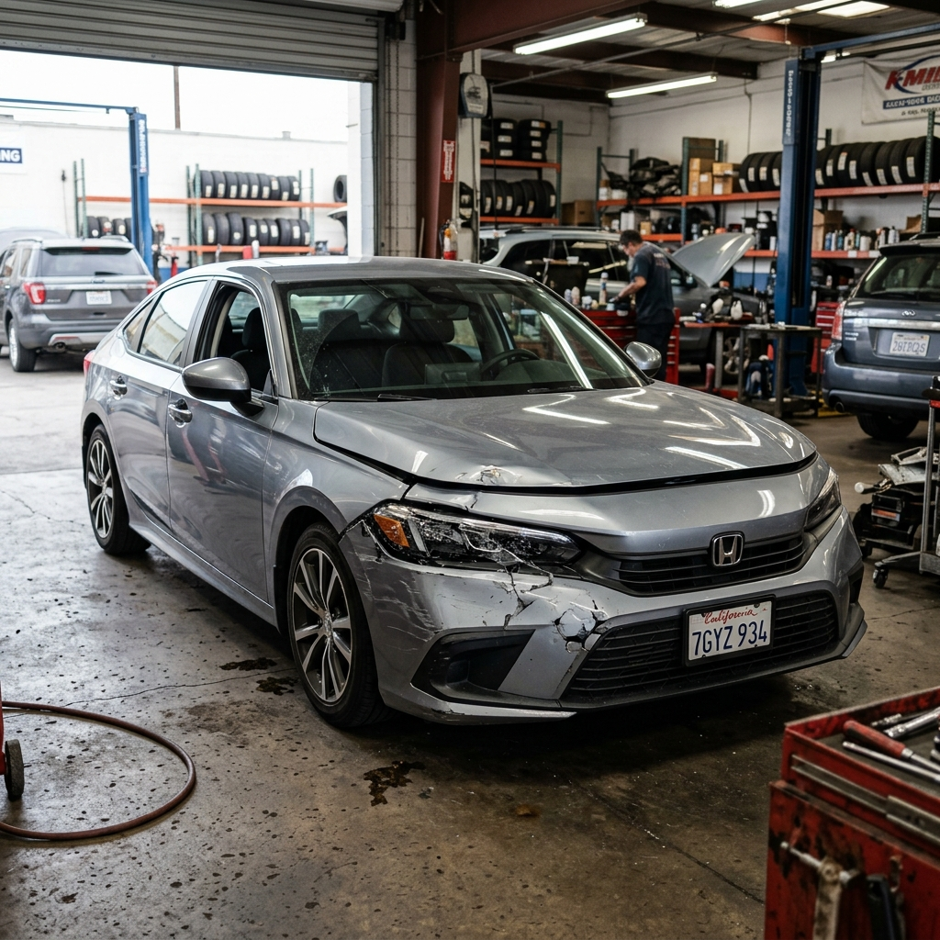
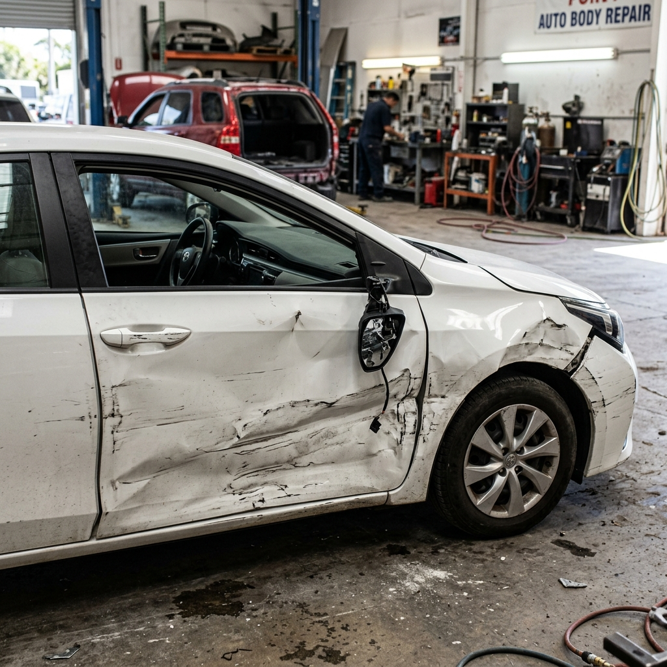
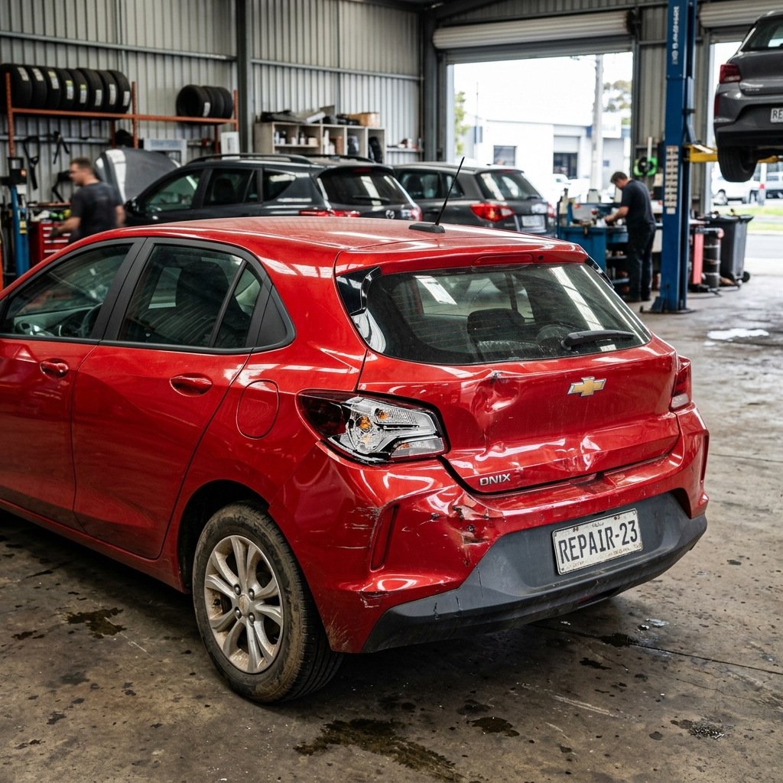
CASOS DE TESTE REAIS
Veículos Validados na Live Demo
Honda Civic (Colisão Frontal)
Danos: Farol e Para-choque
Status: Pronto para teste ao vivo
Toyota Corolla (Lateral)
Danos: Porta e Retrovisor
Status: Pronto para teste ao vivo
Chevrolet Onix (Traseira)
Danos: Lanterna e Eixo Traseiro
Status: Pronto para teste ao vivo
Notes:
NOTAS DO ORADOR (O QUE FALAR AO PROFESSOR):
Aqui mostramos os 3 carros reais incluídos no sistema: o Civic com colisão frontal, o Corolla com colisão lateral e o Onix com colisão traseira. Você pode rodar a análise de qualquer um ao vivo durante a apresentação!

Slide 15
ENCERRAMENTO
Obrigado! Estamos Abertos a Perguntas
GitHub
Repositório Aberto
KaykyMatos845/
auto-repair-budget-agent
Código-fonte, compose e scripts disponíveis.
Cluster
Estado Atual
1 Manager + 2 Workers ativos
5 Réplicas saudáveis
Overlay Network ativa.
Acessos
Pontos de Entrada
App Web: Porta 80
Visualizer: Porta 8080
Slides: /slides.html
Estamos à disposição para demonstrar o cluster ao vivo, pausar nós ou inspecionar o código! 🛠️
Notes:
NOTAS DO ORADOR (O QUE FALAR AO PROFESSOR):
Agradeça a atenção do professor e da turma, deixe o slide aberto e convide todos a fazer perguntas ou pedir testes práticos no cluster.

